Slide 1

你们要分别为圣
利未记
Dr. Rick Griffith, Crossroads International Church Singapore
CICFamily.com • BibleStudyDownloads.org

Slide 2

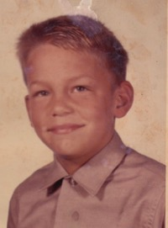
Holiness
Notes:
Over 50 years ago when I was seven years old I went to my first camp. It was at the YMCA: Young Men's Christian Association. Of course, I wasn't from a Christian family, and I had never read the Bible before, but I recall a sense of awe in the outdoor ampitheatre looking up within the circle of redwoods.
超过五十年前，当我七岁时，我参加了第一次夏令营。地点是在基督教青年会（YMCA）。当然，我不是来自基督教家庭，也从未读过《圣经》，但我记得在户外露天剧场仰望红杉树圈时，感到一种敬畏之情。

Slide 3
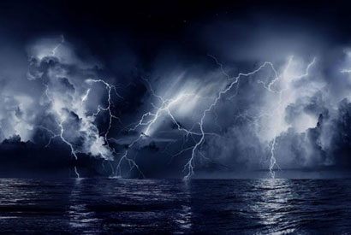
神圣，神圣，圣洁
以赛亚书 6:1-7
Notes:
Then we sang the first hymn I ever remember, called "Holy, Holy, Holy."
然后我们唱起了我记得的第一首赞美诗，叫做“圣哉，圣哉，圣哉”。

Slide 4

神圣圣洁意味着什么？
Notes:
The word "holy" was curious to me, so I went forward after chapel and asked a camp counselor, "What does it mean to be holy?”
圣洁”这个词让我感到好奇，所以礼拜结束后，我走上前去问一位营地辅导员：“圣洁是什么意思？

Slide 5

圣洁
Notes:
If someone asked you such a question, what would you say?
如果有人问你这样的问题，你该如何回答？

Slide 6

100% 纯洁
Notes:
The counselor looked down at this scrawy 7-year-old and said, "Well, I guess it means 100% pure. God is like that. He is 100% pure.”
辅导员低头看着这个瘦弱的七岁小孩，说道：“嗯，我想它的意思是百分之百的纯洁。上帝就是这样的，他是百分之百的纯洁。”

Slide 7
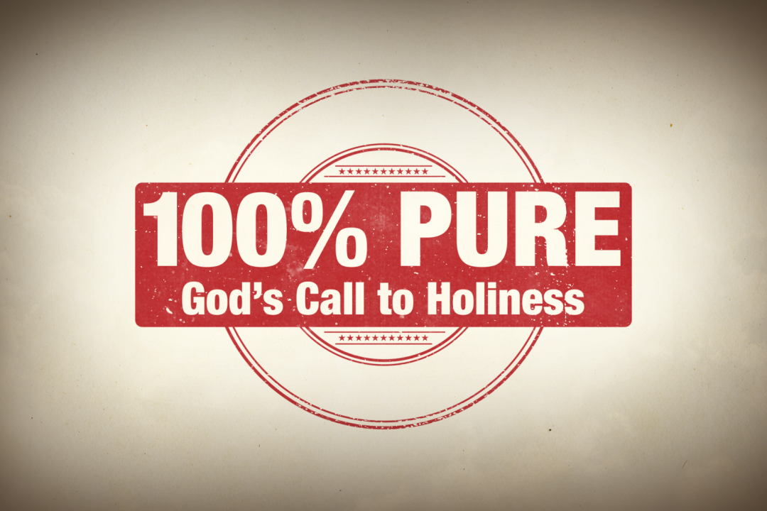
Holiness
100% 纯洁
神的圣洁的呼召
Notes:
Seven years later I came into a relationship with that God and found that not only is God 100% pure, he requires that of me at well.
七年后，我与那位上帝建立了关系，发现上帝不仅是百分之百的纯洁，他也要求我做到同样的纯洁。

Slide 8
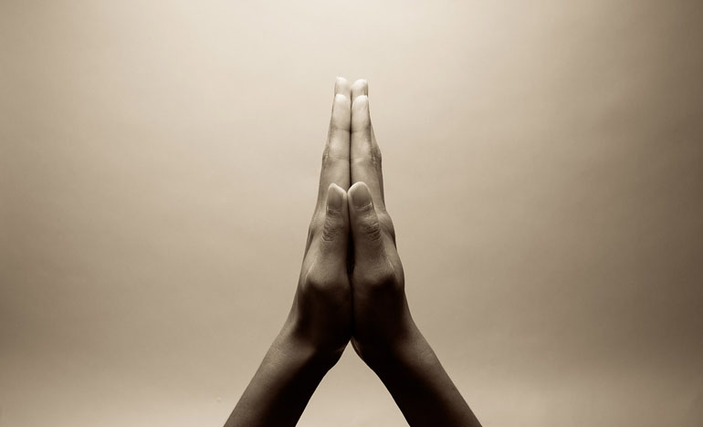
圣灵
Notes:
In fact, God gave us his Holy Spirit.
He is also a gracious Spirit, but his title is Holy Spirit.
He is also a loving Spirit, but his title is Holy Spirit.
He is also an indwelling Spirit, but his title is Holy Spirit.
事实上，上帝赐给了我们他的圣灵。
他也是一位仁慈的灵，但他的称号是圣灵。
他也是一位充满爱意的灵，但他的称号是圣灵。
他也是一位内住的灵，但他的称号是圣灵。

Slide 9
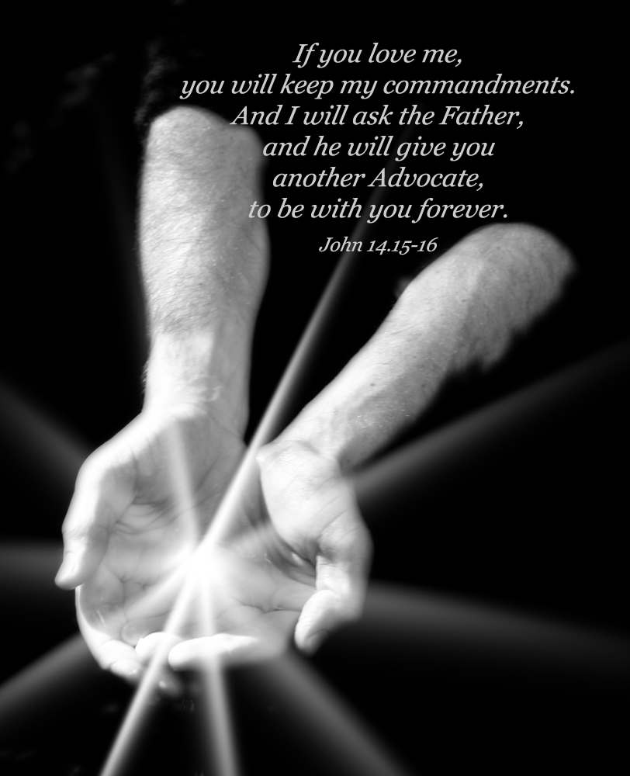
圣灵保惠师
" 你 们 若 爱 我 ， 就 必 遵 守 我 的 命 令 。
我 要 求 父 ， 父 就 另 外 赐 给 你 们 一 位 保 惠 师 （ 或 作 ： 训 慰 师 ； 下 同 ） ， 叫 他 永 远 与 你 们 同 在。"
约翰福音 14:15-16
Notes:
Jesus promised that the Holy Spirit would be with us forever.
耶稣承诺我们圣灵会永远与我们同在。

Slide 10
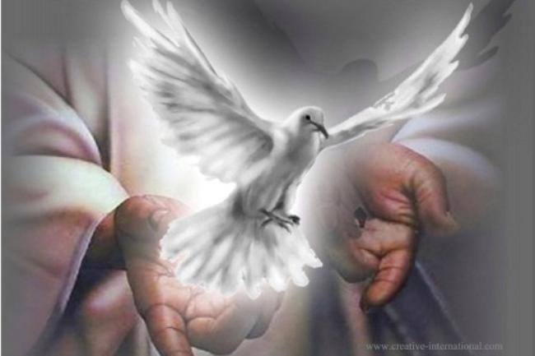
保惠师(约翰福音 14:16)
保惠师 = 策士 = 安慰者
希腊语=“与你并肩而行的人”
“‘另一个’的希腊语选项”
Heteros =“另一种不同的”
Allos = “另一种相同的”
圣灵将像耶稣本人一样与我们同在！
Notes:
Jesus called t
he Spirit our advocate or counselor or comforter…
耶稣称圣灵为我们的保惠师、劝慰者或安慰者…

Slide 11
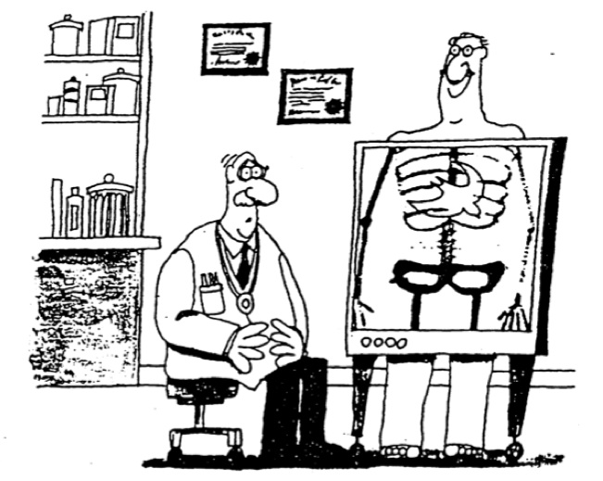

内住的圣灵？
Notes:
OP-02-Lev-130
OS-02-Exodus-466

Slide 12

Holiness
神圣圣洁
我们当然会认真对待。你为什么问这个问题？
Notes:
Yet the reality for most of us is that we don’t really sense God with us. Too often we live as if he isn’t first on our thoughts. We can go for days without listening to him or talking to him (prayer and Bible reading).
然而，对我们大多数人来说，现实是我们并不真的感受到上帝与我们同在。我们常常生活得好像他不是我们心中的首要考量。我们可能好几天都没有听他的声音或与他交谈（祷告和读经）。

Slide 13
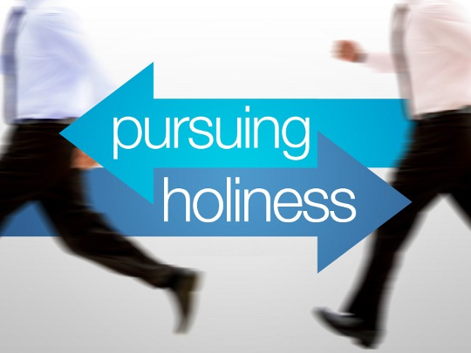
圣洁
追求
Notes:
Some of us are even “two-timers” since we attend church only on Christmas and Easter. That means we only hear about his birth and death/resurrection.
有些人甚至是“二次参加者”，因为我们只在圣诞节和复活节去教堂。这意味着我们只听到关于他的出生和死亡/复活的事。

Slide 14
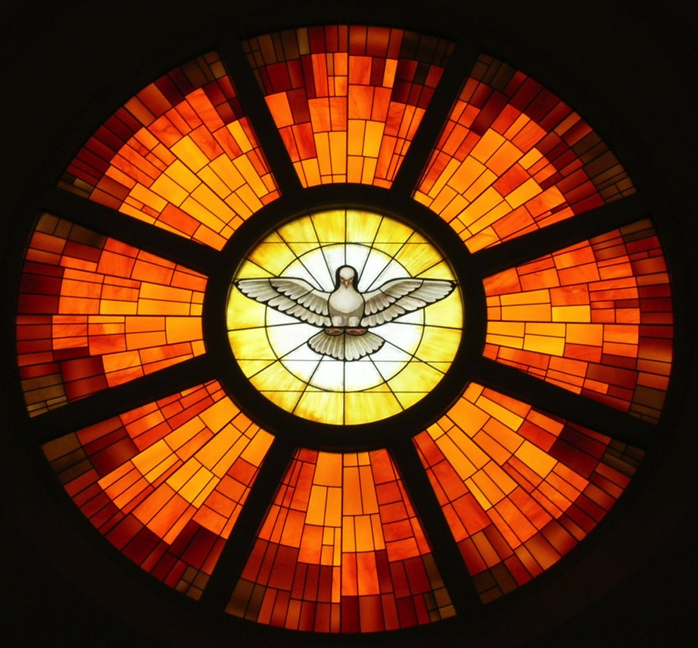
属灵的果子
xliii
力量
喜乐
安全
节制
和平
得胜
温柔
仁爱是
忍耐
谦卑
耐力
信实
良善
行为
自信
恩慈
品德
加拉太书 5:22-23

Slide 15

圣洁
Notes:
We know that we’ll never be completely holy in this life, but we need to be holy enough for God to want to fellowship with us. So here is our practical question…
我们知道在这世上我们永远不会完全圣洁，但我们需要足够圣洁，以便上帝愿意与我们 fellowship（交往）。所以，下面是我们实际的问题…

Slide 16

在我们认识神之后如何持续地享受神的同在？

Slide 17

出埃及
的
路线：
传统的看法
迦南
107
歌珊
尼罗河
西奈山
埃及
米甸

Slide 18
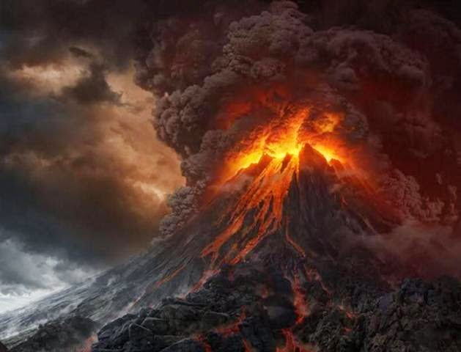
西奈山
Notes:
Israel invited God’s presence at Mt. Sinai and God was pleased to dwell with them (Exodus 39:34).
Despite God’s awesome holiness at Sinai, they had come into a relationship with God though the Passover lamb at the Exodus 1–18.
以色列人在西奈山邀请了上帝的降临，上帝也乐意与他们同住（出埃及记 39:34）。
尽管在西奈山上，上帝的圣洁令人敬畏，他们通过逾越节的羔羊在出埃及记 1–18 中与上帝建立了关系。

Slide 19
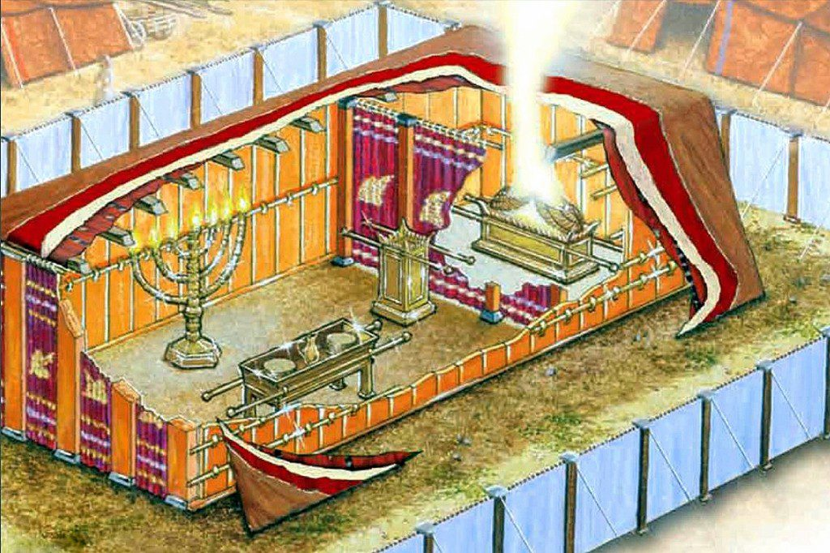
Background
Notes:
They had agreed to follow God’s laws and saw him inhabit the tabernacle just completed.
他们同意遵循上帝的律法，并看到上帝居住在刚刚完成的会幕中。

Slide 20

中心思想
上帝拯救了你，让你享受他的同在
出埃及记

Slide 21
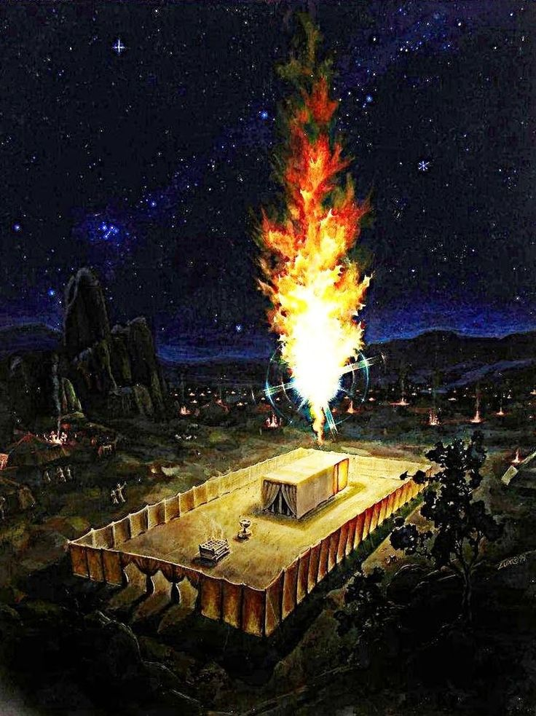
Background
Notes:
Now they stand there at the tabernacle wondering how long this will last. How could they experience God’s blessing, guidance and reality continually?
现在，他们站在会幕前，想知道这会持续多久。他们如何才能持续不断地体验到上帝的祝福、引导和实现呢？

Slide 22
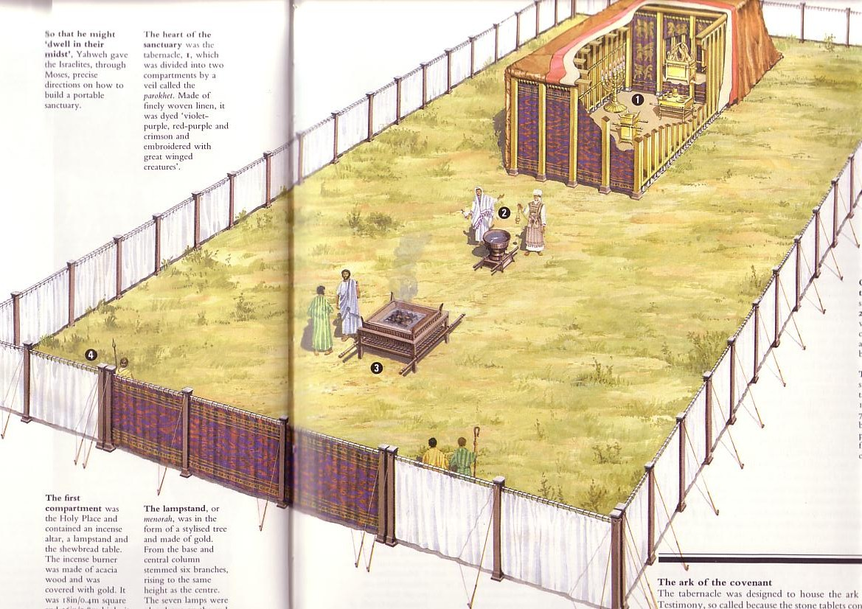
利未记写作的处境
123
以色列人在出埃及记刚建好会幕
但是他们不晓得如何使用它
摩西写了利未记来解释在新国度里的敬拜和生活
Notes:
The tabernacle was finished but now they needed to know what to do with it!
会幕已经建成，但现在他们需要知道如何使用它！

Slide 23
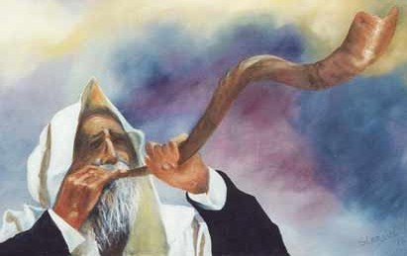
利未记
Dr. Rick Griffith, 新加坡神学院
BibleStudyDownloads.org
通 过 献 祭 与 分 别
成为圣洁
Notes:
Title page

Slide 24
关键字
122
39
成圣
利未记

Slide 25
在我们认识神之后如何持续地享受神的同在？
利未记

Slide 26

I.承认神是你所需的全部.
利未记 1–10

Slide 27

哪个最准确?
121a
救恩是…
信心＋
行为
只是信心
信心＋
行为
旧约
行为
只是信心
只是信心
信心＋
行为
新约
信心
对比旧约调查 119e

Slide 28
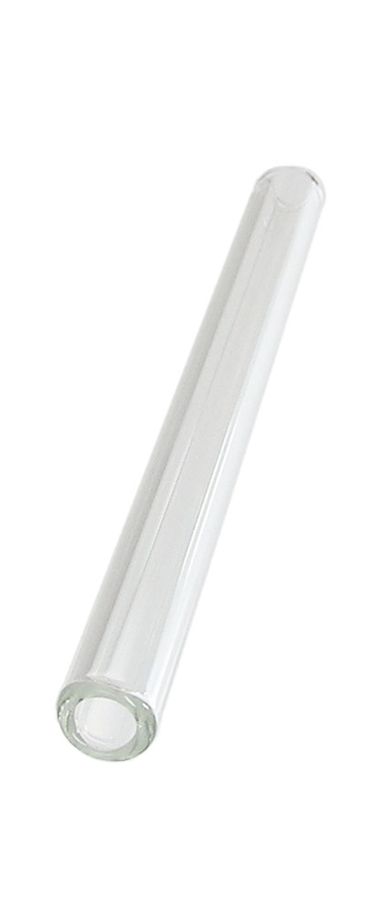
旧约中的罪得赦免
121b
管道 = 与神的关系（永不改变）
罪
堵塞 =与神的交通（被罪阻碍）
献祭 = 承认罪 (罪得赦免恢复与神的交通，但与神的关系不受到威胁）
Notes:
当我们犯罪时我们与神仍然有关系吗？是的！Do we still have a relationship with God when we sin? Yes!
罪不阻碍我们与神的关系但会阻碍我们与神的交通。Sin does not hinder our relationship with God but our fellowship with Him.
旧约中的献祭并不能帮助人与神建立关系，而是帮助人恢复与神的交通。OT sacrifices did not establish a relationship with God but rather they restored their fellowship with God

Slide 29
Slides on
利未记 1

Slide 30
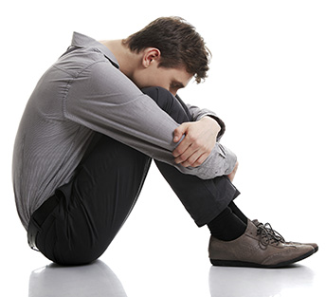
虽然我们身为领袖已被神洁净可是我们仍然还是会离弃神
那我们该如何做呢？

Slide 31
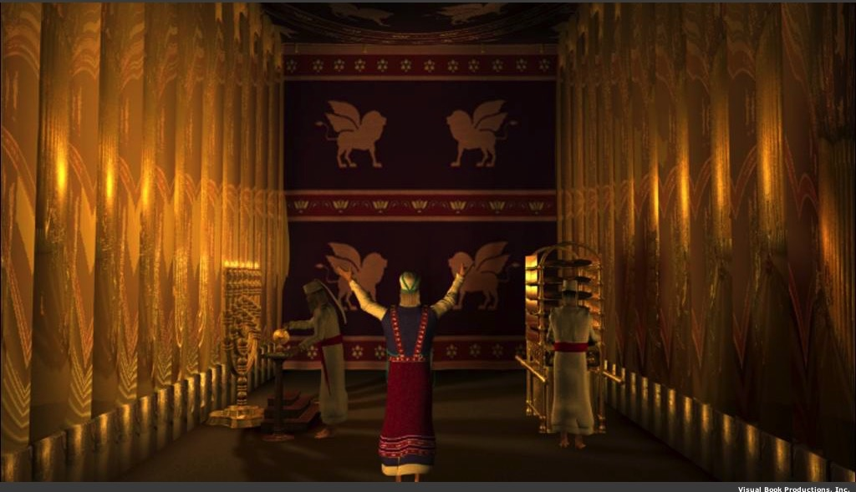
神为什么为以色列的软弱和罪过规定奉献物？

Slide 32
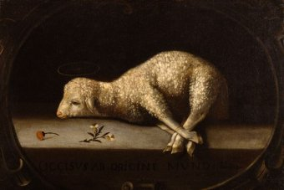
神借奉献的血赦免了以色列人
(利未记 4:1 - 5：13; 6:24 - 30)。
Notes:
Jews restored their fellowship with the Lord through sin and guilt sacrifices.
犹太人通过赎罪和赎愆祭恢复与主的关系。

Slide 33
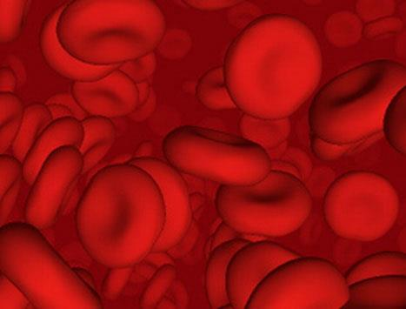
神为什么建立献祭
的体制？
（动物的）血真的饶恕
了罪吗？

Slide 34

血的献祭在律法下能拯救
以色列人吗？
血

Slide 35
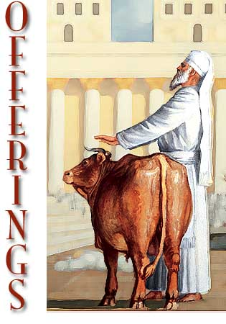
牺牲宽恕罪过
“收 拾 这 牛 ， 与 那 赎 罪 祭 的 牛 一 样 。 祭 司 要 为 他 们 赎 罪 ， 他 们 必 蒙 赦 免 。”
(利 4:20 和合本;
对比4:26, 31, 35).

Slide 36
Slides on
利未记 2

Slide 37
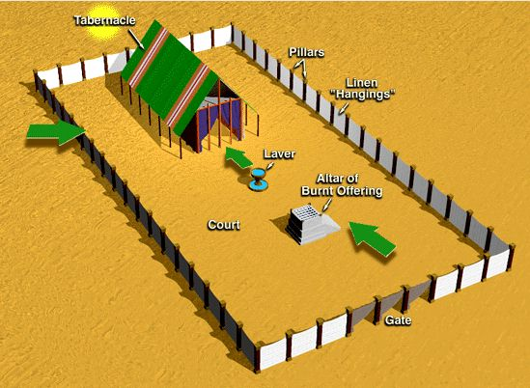
会幕 及 院子
会幕
柱子
细麻帷子
洗濯盆
燔祭坛
院子
门
Notes:
#35 in original file

Slide 38
利未记第 1–5 中的献祭礼仪
128
敬拜者奉上自己的献祭。
他按手在要被宰杀的牺牲物上，大约同 时认罪。
3. 敬拜者宰杀牺牲物。
R. T. Beckwith,《圣经新辞典》, 1962

Slide 39
利未记第 1–5 中的献祭礼仪
128
4. 祭司将血接在盆里，并抹在燔祭坛的东北和西南角，让祭坛的四边都溅上血。剩下的血则全倒在燔祭坛脚。
R. T. Beckwith,《圣经新辞典》, 1962

Slide 40
利未记第 1–5 中的献祭礼仪
128
5. 一部分献祭用来烧在坛上。
6. 所有剩余的献祭则在献祭餐中由祭司或敬拜者（平安祭中）、或是祭司及其家人、或是祭司自己吃掉。
R. T. Beckwith,《圣经新辞典》, 1962

Slide 41
Slides on
利未记 3

Slide 42
旧约里的献祭
128
献祭名
旧约经文
献祭物
意图
燔祭
利 1
6:8-13
8:18-21
16:24
没有残疾的公牛、公羊、或雄鸟 (若是穷人则献斑鸠或雏鸽); 完全烧尽
自愿的敬拜; 为赎普通的无心之失; 表达对神的降伏
素祭
利 2
6:14-23
谷粒，细面，油，乳香，无酵细面饼，用盐调和，与
燔祭和平安祭
同献
自愿的崇拜; 感激神的良善与供应; 表达对神的忠心
圣经资料图书, 29

Slide 43

罗马书
154e
“。。。要把身体献上，作圣洁而蒙神悦纳的活祭（持续不断地）。。。”
Notes:
Offering our bodies continually is our counterpart to the whole burnt offering (Rom 12:1)—but staying alive on the altar is challenging.
不断献上我们的身体是对燔祭的回应（罗马书12:1）——但在祭坛上活着是有挑战的。

Slide 44


罗马书 12:2
轉化
藉着心意更新

Slide 45


不 要 效 法 这 个 世 界 ， 只 要 心 意 更 新 而 变 化 ， 叫 你 们 察 验 何 为 神 的 善 良 、 纯 全 、 可 喜 悦 的 旨 意 。
罗馬12:2

Slide 46
旧约里的献祭
128
献祭名
旧约经文
献祭物
意图
平安祭
利 3
7:11-34
没有残疾的
山羊或绵羊;
各种面
自愿的; 通过共餐表达感恩
赎罪祭
利 4:1-5:13
6:24-30
8:14-17
16:3-22
没有残疾的公牛、公羊或母羊; 斑鸠或雏鸽 (穷人); 每个穷人1/10伊法的细面
义务的;
为赎误犯之罪; 为认罪、得赦免、得洁净
赎愆祭
利 5:14-6:7
7:1-6
没有残疾的公羊或羊羔
义务的，为赎误犯之罪；偿还亏欠的加 20%
圣经资料图书, 29

Slide 47
Slides on
利未记 4

Slide 48
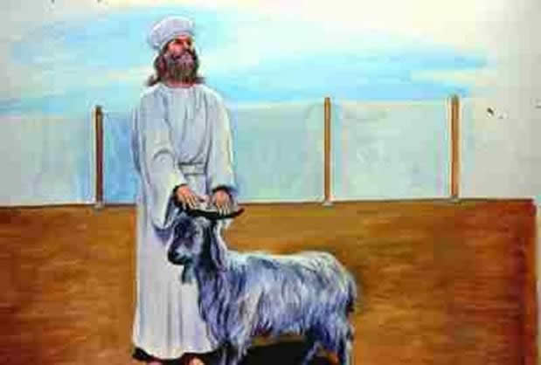
赎罪祭的血可以赦免无意的罪
（4:1–5:13；6:24-30）。

Slide 49
Slides on
利未记 5

Slide 50
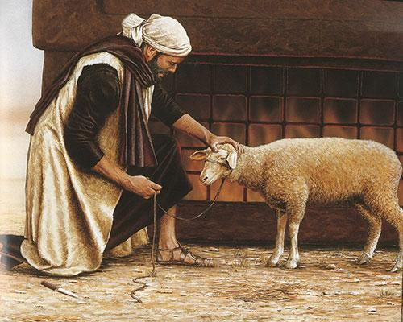
赎愆祭的血和赔偿 赦免了无意的罪
（5:14–6:7；7:1-10）。
+20%

Slide 51
Slides on
利未记 6

Slide 52
利未记第 1-7 章中的献祭
128
全牲的燔祭
素祭
平安祭
赎罪祭
赎愆祭
成圣
自愿的
洁净
义务的

Slide 53
Slides on
利未记 7

Slide 54
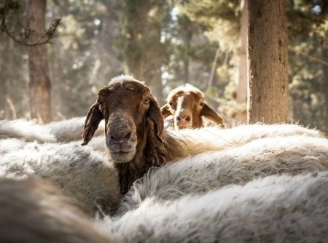
动物得拯救吗?

Slide 55
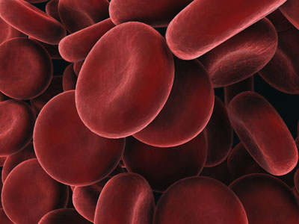
神借着基督的宝血赦免了我们
那么神为何差遣耶稣?
Notes:
We restore our fellowship with God with Jesus' blood that saves us.
我们通过拯救我们的耶稣之血恢复与神的关系。

Slide 56
新约中的罪得赦免
OB 175p
OS 121b
管道 = 与神的关系（永不改变）
“我 们 若 认 自 己 的 罪 ， 神 是 信 实 的 ， 是 公 义 的 ， 必 要 赦 免 我 们 的 罪 ， 洗 净 我 们 一 切 的 不 义 。”
(约翰一书 1:9 简体和合本)
罪
堵塞 =与神的团契（被罪阻碍）
基督的牺牲 = 认罪的基础（罪孽被原谅恢复团契，但是从未威胁过与神的关系）
Notes:
Do we still have a relationship with God when we sin? Yes!
Sin does not hinder our relationship with God but our fellowship with Him.
OT sacrifices did not establish a relationship with God but rather they restored their fellowship with God
我们犯罪时仍与神有关系吗？是的！
罪并不会妨碍我们与神的关系，但会妨碍我们与祂的交通。
旧约的祭祀并不是建立与神的关系，而是恢复与神的交通。
OB-38-Salvation-11
OS-03-Leviticus-130

Slide 57
血 和 赦免
按着律法，几乎所有都是用血洁净的，如果没有流血，就没有赦免
希伯来书 9:22（新译本）

Slide 58
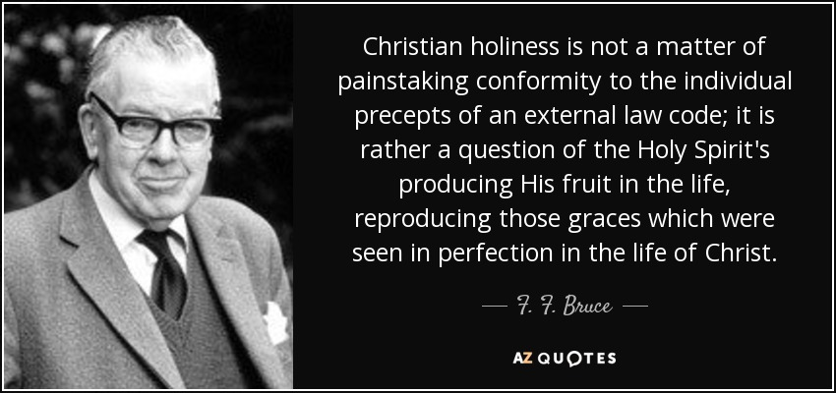
圣洁
基督徒的圣洁不是仔细遵守外在律法条文的个别戒律，而是圣灵在生活中结出果实，重现基督生活中所见到的那些完美的恩典。
——弗雷德里克·菲维·布鲁斯——

Slide 59
Slides on
利未记 8

Slide 60
Leviticus 8-10 Chart
124
祭物 1-7
祭司 8-10
指引 6:8-7:38
敬拜 1-3
恢复 4-6:7
  被污 10
  膏立 8-9
献祭
敬拜

Slide 61
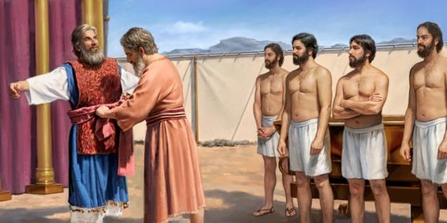
祭司职任的开始
125
“ 摩西带了亚伦的儿子来，给他们穿上内袍，束上腰带，包上裹头巾，都是照耶和华所吩咐摩西的。 ” (利未记8:13NLT).

Slide 62
Slides on
利未记 9

Slide 63
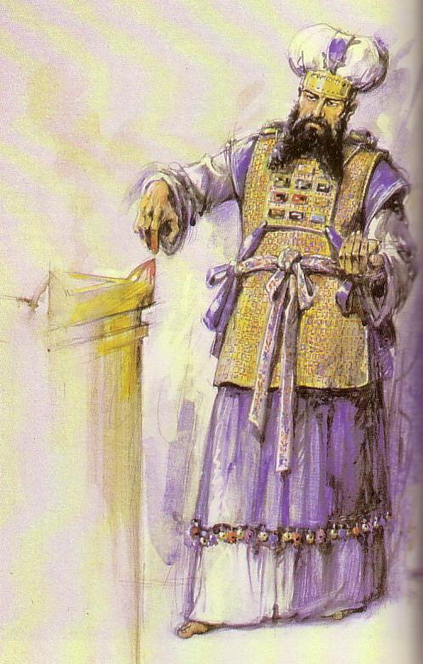
膏立亚伦及其众子为祭司
利未记 8-10
Notes:
63

Slide 64
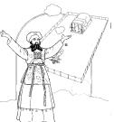
对比利未人和祭司
132
亚伯拉罕
以撒
雅各
12个支派: 流本—西缅—利未—犹大— 等等
所有其他族系 亚伦
利未人 祭司
参考 p. 171a 参考 p. 202

Slide 65
对比利未人和祭司
132
利未人
祭司
列祖。。。
利未（雅各之子）
亚伦
（也是利未的子孙）
人口
较多（大的群体）
少数（利未人的一部，
书 21：4）
角色
协助祭司和监督在至圣所外许可的宗教仪式：教导、唱诗、带领敬拜、官员、行政、审判、看门
上帝与以色列之间的中保
献祭的角色
不献祭但烧香（申 33:10b)
献祭（申33：10b）
居所位置
散布不同宗族的35个城市，在以色列的中部、北部、和东部都有 （书21：5-7）
受限在靠近圣殿的犹大、西缅和便雅悯的十三个城市 （书21：4，9-13）

Slide 66
Slides on
利未记 10

Slide 67
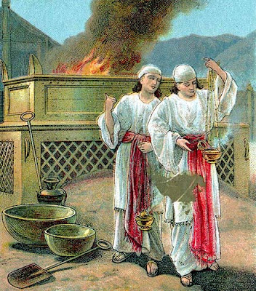
拿答
和
亚比户
利未记 10
Notes:
67

Slide 68
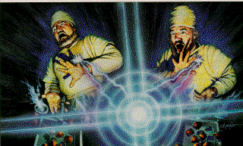
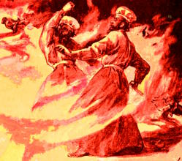
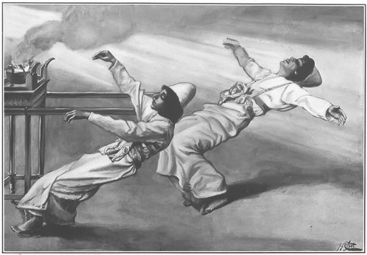
拿答
和
亚比户
利未记 10
Notes:
68

Slide 69
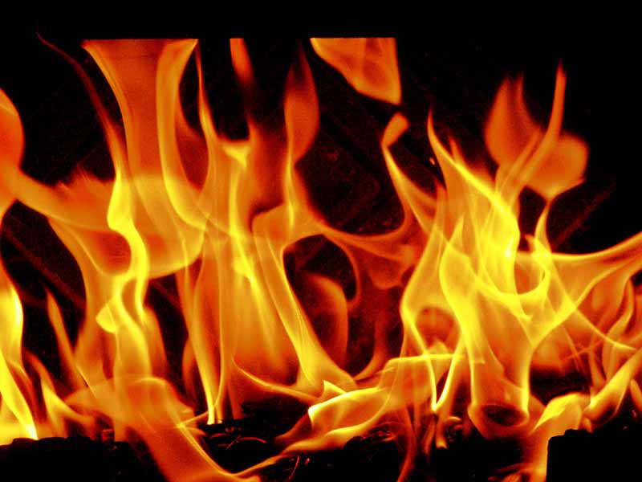
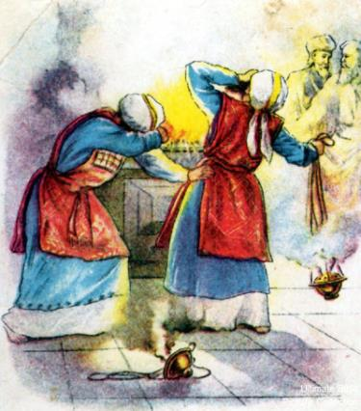

拿答
和
亚比户
耶和华对亚伦说： “你和你的儿子一起进会幕的时候，淡酒烈酒都不可喝，免得你们死亡，这要作你们世世代代永远的律例；
利 10:8-9
Notes:
69

Slide 70
Levi's Family Tree
125
202
利未人家谱
利未
革顺
哥辖
米拉利
利未人
暗兰
祭司
大祭司
米利暗
亚伦
摩西
擅自献火祭
被神所杀
拿答
亚比户
以利亚撒
以他玛
Adapted from Manna Bible Maps
Manna

Slide 71
I.承认神是你所需的全部.
利未记 1–10

Slide 72
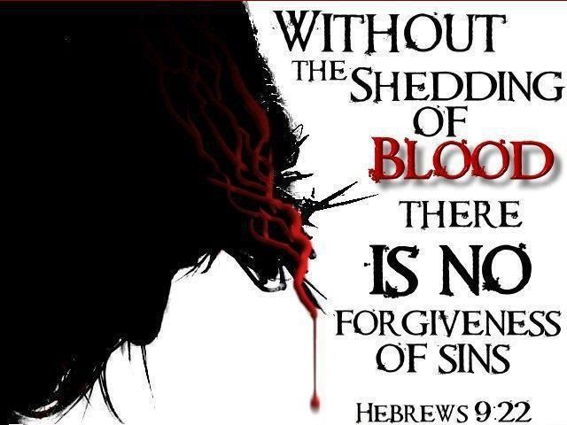
“按着律法，几乎所有都是用血洁净的，如果没有流血，
就没有赦免”
(来 9:22)
Notes:
Christ made the way for us.
Without the shedding of blood there is no forgiveness.

Slide 73
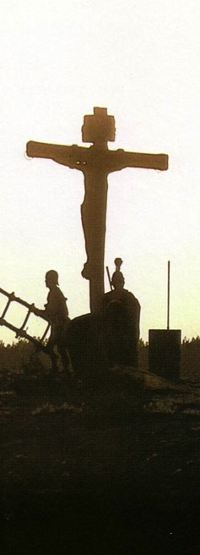
救恩 （无论年龄）:
十字架的核心
公元前
望向十字架
公元后
回顾十字架

Slide 74

利未记 1-10 章的重点
50
耶稣把罪债全还清
以赛亚书53:5
耶稣是我们的赎罪祭和大祭司。

Slide 75
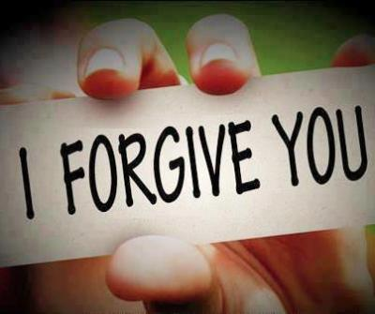
基督的血怎能赦免我们的罪呢？
我赦免你了

Slide 76
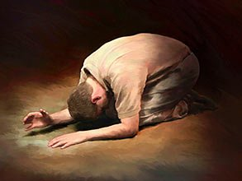
基督的血以两种方式赦免：
信靠基督的血使不信者与神建立关系
— 承认基督为救主 —
承认我们的罪使信徒与神的关系恢复
— 承认耶稣是救主—

Slide 77
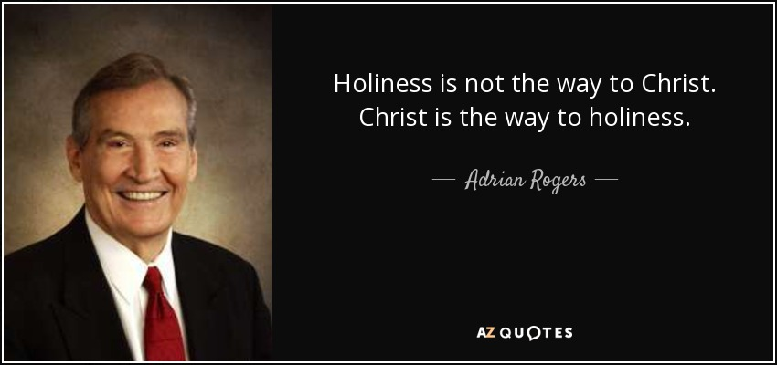
圣洁
圣洁不是通往基督的道路，基督才是通往圣洁的道路
—— 阿德里安·罗杰斯 ——

Slide 78
Slides on
利未记 11

Slide 79
在我们认识神之后如何持续地享受神的同在？
利未记

Slide 80
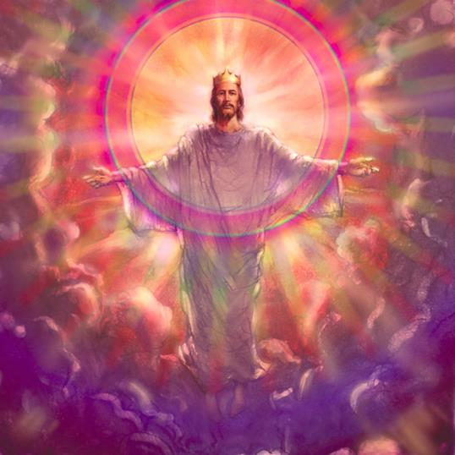
论 点
123
两种使以色列成为圣洁的方式 ( 11:45 )
献祭 (1-10)
与居住在四周的异教徒分别开来
(11-27)

Slide 81
I.承认神是你所需的全部.
利未记 1–10

Slide 82

II.操练圣洁的习惯。
利未记 11–27

Slide 83

利未记
122
成圣：通过献祭与分别
写作目的: 为了让耶和华继续与以色列民同在
写作地点: 西奈山
叙述跨度: 一个月
第 1—10 章
第 11—27 章
献祭
分别
崇拜圣洁的神
与圣洁的神同行
守持与神的团契
延续与神的团契
接近神
取悦神
完美的献祭
(1—7)
完美的祭司
(8—10)
成圣的律例……
(11—27)
洁净
(11—15)
无意所犯的罪(16)
会幕 (17)
犯罪
(18—20)
祭司
(21—22)
崇拜
(23—24)
迦南
(25—26)
誓言
(27)

Slide 84
Leviticus 11-16 Chart
124
祭物 1-7
祭司8-10
洁净 11-16
指引 6:8-7:38
敬拜 1-3
恢复 4-6:7
  赎罪 16
  被污 10
  膏立 8-9
  身体 12-15
  食物 11
献祭
分别
敬拜
生活

Slide 85
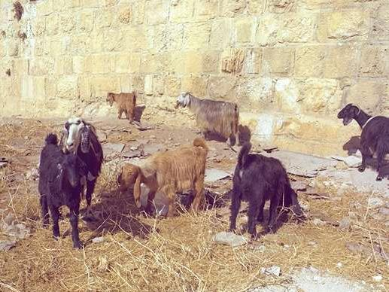
洁净与不洁净 (利未记第11章)
洁净 = 生命, 健康, 圣洁
不洁净 = 死亡, 疾病, 亵渎
分别与特殊地位

Slide 86


什么食物？
骆驼, 兔子, 咸肉, 火腿, 蛇, 还有鹰, 秃鹰, 渡鸦, 一些鸢和猫头鹰, 海鸥, 任何一种隼,鹳 , 任何一种苍鹭, 还有蝙蝠。
利未记 11

Slide 87
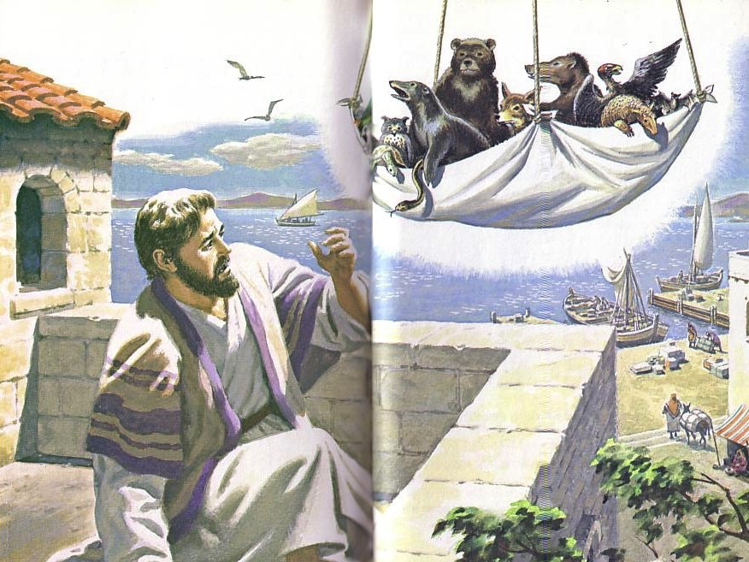
站起来 彼
得
! 杀掉并吃吧
!
彼得的预备: 第三步
食用“不洁净的”食物 (10:8-16)
大布“里面有地上各样四足的走兽和昆虫，并天上的飞鸟”(10:12)

Slide 88
洁净与不洁净 (利未记第11章)
洁净 = 生命, 健康, 圣洁
不洁净 = 死亡, 疾病, 亵渎
分别与特殊地位

Slide 89
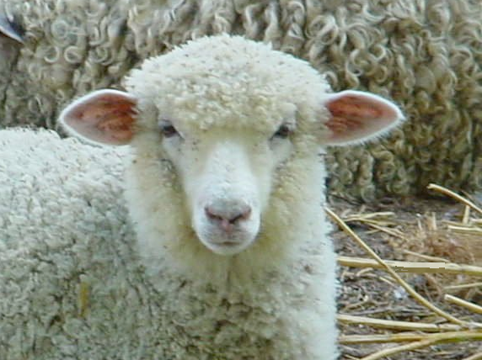

Lamb

Slide 90
为什么不可吃猪肉? (以及其它有关律法的问题)
131
问题 | 律法命令 | 理由
为什么不可吃猪肉、腌肉、或火腿？ | “猪，因为它分蹄有趾却不反刍，你们应以为不洁净。” (利11:7-8) | 禁止的食物: (1) 带有疾病 (2) 养起来不划算 (3) 异教徒在仪式上常用做牲祭的动物 食物的律例让以色列人尽可能的远离容易引起过敏的肉类。而以色列人主要的肉食羊肉，是所有肉类中最少导致过敏的 (Fee & Stuart, 145)
为什么要求割礼？ | “你们都要割去身上的包皮，这就是我与你们立约的记号” (创 17:11) | 犹太妇女得子宫癌的机率远小于嫁给不受割礼的男人的妇女。 未受割礼的男子可能将致癌病菌带至女性子宫 新生儿在第八天有最高水平的维生素K和凝结血液的凝血素。

Slide 91
Slides on
利未记 12

Slide 92
为什么不可吃猪肉? (以及其它有关律法的问题)
131
问题 | 律法命令 | 理由
混合的肉类和牛奶有什么问题? | “不可用山羊羔母的奶煮山羊羔” (申 14:21) | （1）避免出现迦南人在生殖崇拜中的一些习俗 （2）奶制品和肉类同食时，钙质较不易被吸收。缺钙会导致牙齿和骨骼疏松
“麻风病人的心中已经十分痛苦，为什么还要隔离他们?” | “祭师要查看皮肉上的病，如果患处的毛已经变白…祭师就要把患者隔离七天… 就要独居住在营外”(利 13:3-4, 46) | 在第六和第十四世纪之间麻风病导致数百万欧洲人死亡。一些人给出了不正确的处理方式，结果没有能停止疫病的传播。在医生接近放弃的时候，教会使用圣经所建议的隔离的方式，最终这个可怕的瘟疫得到制止。

Slide 93
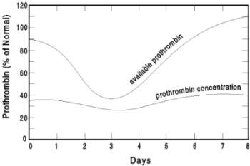
割礼, 维生素 K，以及凝血酶原
可用的凝血酶原
凝血酶原 (正常 %)
凝血酶原浓度
数日
Notes:
割礼本身并无碍。旧约记载神命犹太父母必须在男婴出身后的第八日行割礼。在男性生命中，这是凝血酶最高的唯一天。
然而，问题出在神的子民，他们立割礼为救恩条件，外邦人和犹太人相同。

Slide 94
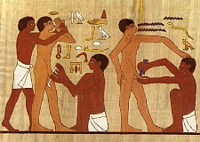
“基督释放了我们，为了要使我们得自由。所以你们要站立得稳，不要再被奴役的轭控制。” (加 5:1 CNVS).
"我保罗现在告诉你们，如果你们受割礼，基督对你们就毫无益处了。 ³ 我再对所有受割礼的人郑重声明：他有责任遵行全部的律法。 ⁴ 你们这些靠律法称义的人，是和基督隔绝，从恩典中坠落了。"
(5:2-4 CNVS).

Slide 95
Slides on
利未记 13

Slide 96
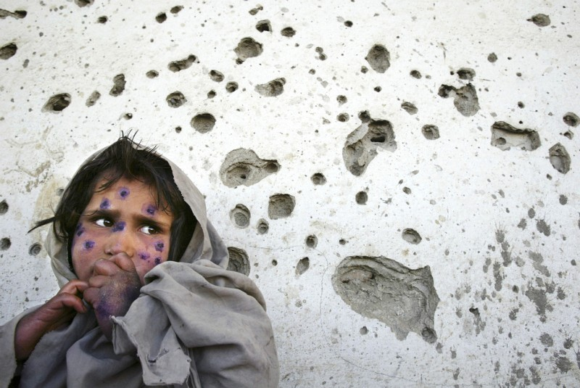
上帝有怜悯之心吗？
“「45身上有长大麻风灾病的，他的衣服要撕裂，也要蓬头散发，蒙着上唇，喊叫说：『不洁净了！不洁净了！』 46灾病在他身上的日子，他便是不洁净；他既是不洁净，就要独居营外。」"
(利未记 13:45-46).

Slide 97

如何才能使麻风病人脱离困境？

Slide 98
为什么不可吃猪肉? (以及其它有关律法的问题)
131
问题 | 律法命令 | 理由
混合的肉类和牛奶有什么问题? | “不可用山羊羔母的奶煮山羊羔” (申 14:21) | （1）避免出现迦南人在生殖崇拜中的一些习俗 （2）奶制品和肉类同食时，钙质较不易被吸收。缺钙会导致牙齿和骨骼疏松
“麻风病人的心中已经十分痛苦，为什么还要隔离他们?” | “祭师要查看皮肉上的病，如果患处的毛已经变白…祭师就要把患者隔离七天… 就要独居住在营外”(利 13:3-4, 46) | 在第六和第十四世纪之间麻风病导致数百万欧洲人死亡。一些人给出了不正确的处理方式，结果没有能停止疫病的传播。在医生接近放弃的时候，教会使用圣经所建议的隔离的方式，最终这个可怕的瘟疫得到制止。

Slide 99
Slides on
利未记 14

Slide 100
为什么不可吃猪肉? (以及其它有关律法的问题)
131
问题 | 律法命令 | 理由
混合的肉类和牛奶有什么问题? | “不可用山羊羔母的奶煮山羊羔” (申 14:21) | （1）避免出现迦南人在生殖崇拜中的一些习俗 （2）奶制品和肉类同食时，钙质较不易被吸收。缺钙会导致牙齿和骨骼疏松
“麻风病人的心中已经十分痛苦，为什么还要隔离他们?” | “祭师要查看皮肉上的病，如果患处的毛已经变白…祭师就要把患者隔离七天… 就要独居住在营外”(利 13:3-4, 46) | 在第六和第十四世纪之间麻风病导致数百万欧洲人死亡。一些人给出了不正确的处理方式，结果没有能停止疫病的传播。在医生接近放弃的时候，教会使用圣经所建议的隔离的方式，最终这个可怕的瘟疫得到制止。

Slide 101
Slides on
利未记 16

Slide 102
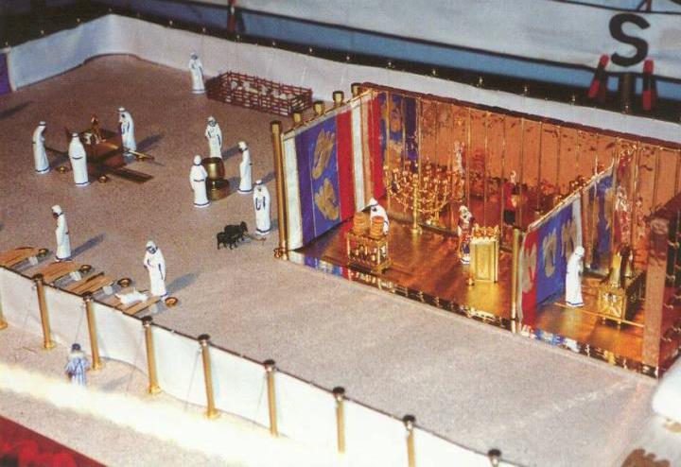
赎罪日:利未记第17章
院子
圣所
至圣所
Notes:
102

Slide 103
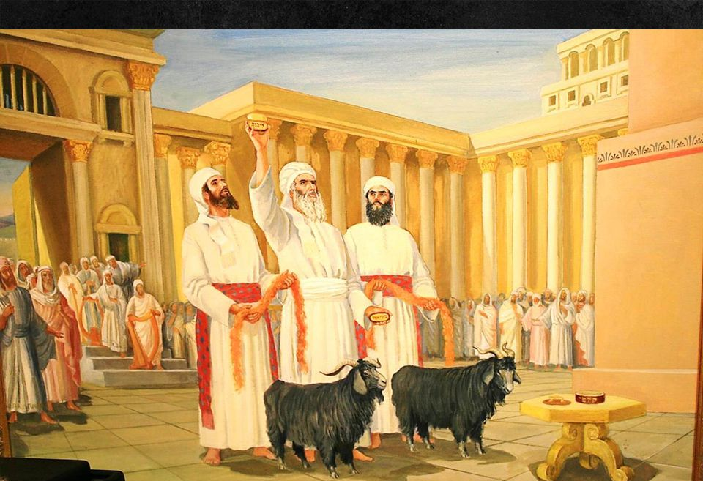
“然后把两只公山羊牵来，放在会幕门口，耶和华的面前； ⁸ 亚伦要为这两只山羊抽签：一签归耶和华，另一签归阿撒泻勒（“阿撒泻勒”是希伯来文音译，这字原意不能确定）。” (利未记 16:7-8 CNVS).

Slide 104
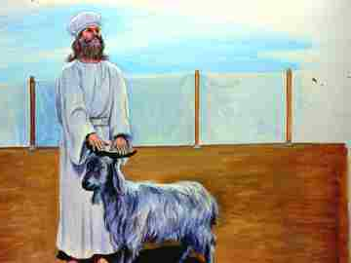
“亚伦要把那抽签归耶和华的山羊，献作赎罪祭。”
(利未记 16:9 CNVS).

Slide 105

“然后他要宰杀那为人民作赎罪祭的公山羊，把血带进幔子里，弹羊血在施恩座的上面和施恩座的前面，好象弹公牛的血一样。”
(利未记16:15 CNVS).

Slide 106

“那只山羊就担当他们的一切罪孽，把它们带到一个完全隔离的地；所以那人要把那只山羊送到旷野里去。”
(利未记16:22).

Slide 107

“但基督已经来了，作了已经实现的美好事物的大祭司；他经过更大、更完备的会幕（不是人手所做的，
也就是不属于这被造的世界的）。”
(希伯来 9:11 CNVS).

Slide 108
Slides on
利未记 17

Slide 109

血?
血为什么重要？
“按着律法，几乎所有都是用血洁净的，如果没有流血，就没有赦免” (来 9:22)
Notes:
109

Slide 110

“生命是在血里”
“因为动物的生命是在血里，我指定这祭坛上的血代替你们的生命，因为血里有生命，所以能代赎生命” (利 17:11)
Notes:
110

Slide 111

用祂的血为所有的一次献上!
他不是用山羊和牛犊的血，而是用自己的血，只一次进了至圣所，就得到了永远的救赎
希伯来书 9:12 (新译本)
Notes:
111

Slide 112
不再需要赎罪的祭
他不必多次把自己献上，好像大祭司每年带着不是自己的血进入至圣所一样。
希伯来书 9:25 (新译本)
Notes:
112

Slide 113
罪已经被除去(不仅仅是遮盖)
如果这样，他从创世以来，就必须受许多次的苦了。可是现在他在这世代的终结，只显现一次，把自己作为祭品献上，好除掉罪。
希伯来书 9:26 (新译本)
Notes:
113

Slide 114
至圣所里的宝座?
唯有基督献上了一次永远有效的赎罪祭，就在神的右边坐下来。
希伯来书 10:12 (新译本)
Notes:
114

Slide 115
Slides on
利未记 18

Slide 116

同性恋
“22不可与男人苟合，像与女人一样；这本是可憎恶的。”
—— 利未记 18:22 ——

Slide 117
Slides on
利未记 19

Slide 118

“基 督 释 放 了 我 们 ， 叫 我 们 得 以 自 由 。 所 以 要 站 立 得 稳 ， 不 要 再 被 奴 仆 的 轭 挟 制 。” (加拉太书 5:1).
摩西律法中没有监禁
Notes:
奴隶制而不是监禁在摩西法律制度！
你是否有注意到摩西法律里没设制监狱？人们被扔石头，被打，被罚款却从没送入监狱或被囚禁。这个全新的研究揭示了奴隶制在恢复罪犯和为穷人提供福利方面的作用。封锁在犹太法律制度中是完全陌生的。
若想读全闻，可游览此网站 http://www.bible.ca/sin-no-jails-prisons-in-judaism-old-testament-law-of-moses-slavery-welfare-jewish-comparison.htm

Slide 119

利未记19:28
"不可为死人的缘故，割伤你们的身体，也不可在你们的身上刺花纹；我是耶和华。"

Slide 120
Slides on
利未记 21

Slide 121

利未记21章：必要条件
179
怎样可以成为一名祭司?
仪式上的洁净 (1-4)
不可剃光头发，胡须的周围也不可剃掉, 也不可纹身 (5)
不可娶被丈夫离弃的女人为妻(7)
不可娶玷被污了的妓女为妻(7, 14)
没有身体残疾 (17-21)

Slide 122
Slides on
利未记 22

Slide 123

独特性:
179
以色列的祭司与异族
的神职人员有何不同?
有严格的谱系要求
由神指定
薪水由敬拜者支付
没有固定的产业
要求严格
一年服侍两周

Slide 124
Slides on
利未记 23

Slide 125



圣经中的节期
134
旧约的圣日庆祝

Slide 126
180
1 尼散月
2 以珥月
3 西弯月
4 搭模斯月
5 埃波月
6 以禄月
7 提斯利月
8 玛西班月
9 基斯流月
10 提别月
11 细罢特月
12 亚达月
逾越节
除酵节
初熟之物
节期的历史
向往
以色列的背景
五旬节
(住棚节)
赎罪日
吹角节
3朝圣节

Slide 127
180
1 尼散月
2 以珥月
3 西弯月
4 搭模斯月
5 埃波月
6 以禄月
7 提斯利月
8 玛西班月
9 基斯流月
10 提别月
11 细罢特月
12 亚达月
逾越节
救赎
除酵节
分裂
初熟之物
复活
这些节期也预言性的向往
以色列的未来
五旬节
圣灵
王国
(住棚节)
悔过
赎罪日
被提
吹角节
3朝圣节

Slide 128
利未记23
节期
180
1 尼散月
2 以珥月
3 西弯月
4 搭模斯月
5 埃波月
6 以禄月
7 提斯利月
8 玛西班月
9 基斯流月
10 提别月
11 细罢特月
12 亚达月
救赎
逾越节
救赎
逾越节
分裂
除酵节
分裂
除酵节
初熟之物
初熟之物
复活
复活
冬季
夏季
五旬节
圣灵
王国
(住棚节)
悔过
赎罪日
被提
吹角节
3朝圣节

Slide 129
Slides on
利未记 26

Slide 130
场合
220
为什么 ?
被掳
申命记 28章
Notes:
OS-03-Leviticus-239
OS-05-Deut-203
OS-11-1Kings-40
OS-14-2Chron-58
Jeremiah’s prophecy and Lamentations record his eyewitness account of Babylon’s siege and destruction of Jerusalem for the nation’s sin, the Holy Spirit moved him to record an historical compilation which provides the context and justification for God’s judgment upon these two nations. The leaders and the people sinned through ungodliness and idolatry, and true to the curses of Deut. 28, God gave the people the consequences of their obedience.
耶利米的预言和《耶利米哀歌》记录了他亲眼目睹巴比伦围攻和毁灭耶路撒冷的过程，这是因为国家的罪。圣灵感动他记录了一部历史编年，提供了神对这两个国家审判的背景和理由。领袖和人民因不敬虔和拜偶像而犯罪，正如《申命记》28章中的咒诅所述，神让人民承担了他们顺服的后果。

Slide 131
Slides on
利未记 27

Slide 132

我们的生活习性必须要反映出神的圣洁

Slide 133
解读和传播法律文学
36
解读：研究法律命令背后的意图，问，“为什么这个命令在以色列给？”
主张：说明上帝的性格的一般原则规定法律的意图。
应用：展示这一原则与现代平行情况的关系.

Slide 134

阐述旧约法律的建议策略
112
原理: 普遍真理
理解:
命令幕后的意图
用途:
现代的并行情况

Slide 135
应 用
122
为了去经历神与我们的同在，我们作为信徒需要持续不断地透过认罪将自己分别为圣，并与神同行在圣洁中

Slide 136
在我们认识神之后如何持续地享受神的同在？
利未记

Slide 137

中心思想
成为圣洁，因为神是圣洁的。
利未记

Slide 138
I.承认神是你所需的全部.
利未记 1–10

Slide 139
II.操练圣洁的习惯。
利未记 11–27

Slide 140

圣洁
How little people know who think that holiness is dull... When one mets the real thing, it's irresistible!
那些认为圣洁枯燥的人了解得多么少啊……当你遇到真正的圣洁时，它是不可抗拒的！
——克利夫·斯特普尔斯·刘易斯——

Slide 141

你的生活中有哪些行为需要认罪并除去？
你们要追求与众人和睦，并要追求圣洁；非圣洁没有人能见主。
希伯来书12:14 和合本

Slide 142
Black

Slide 143


圣经阐释 • BibleStudyDownloads.org
免费获得该讲解!
圣经学习下载
你需要更好地了解圣经吗？谁不需要呢？BibleStudyDownloads （圣经学习下载）为神学生和教师们提供了从 创世纪 到 启示录的 30万份 可编辑的免费PowerPoint和Word文件。
本网站的大部分资料由Dr. Rick Griffith 博士设计，他从1991年到2021年在新加坡神学院教授圣经、神学和讲道学，现在是约旦福音神学院的圣经释经教授。
圣经学习下载
Notes:
BE Bible Exposition—Chinese

